Slide 1
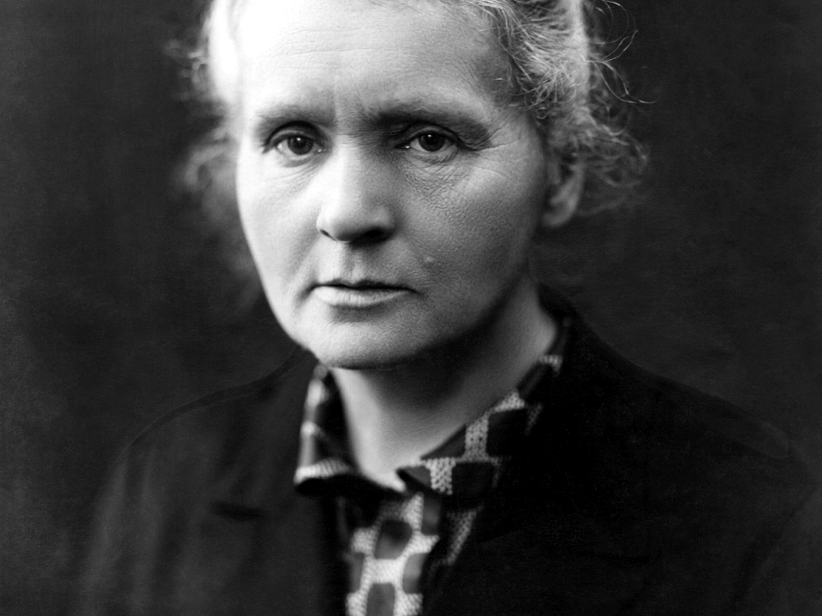

A LIFE IN SCIENCE
居里dasd夫人传
Marie Skdsadłodowska-Curie
从华沙到巴dwads黎，从实验室到战场——
一位两次获得诺贝尔奖的女性科学家
生平简介 · 科学贡献 · 历史遗产
1867 — 1934

Slide 2
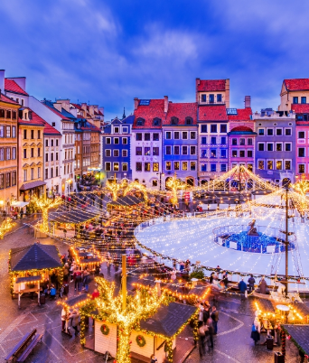
01
CHAPTER · 1867–1885
华沙的童年时光
1867年11月7日，玛丽亚·斯克沃多夫斯卡出生于俄国统治下的华沙，她是家dasd五个孩子中最小的一个。
父亲乌拉狄斯拉asd夫是一名中学物理与数学教师，母亲布罗尼斯瓦娃经营着一所声asd誉颇佳的女子寄宿学校。在知识氛围浓厚的家庭里，玛丽亚自幼便展现出过人的记sadas忆力与学习热情。
然而命运多舛：母亲在她ddsa被列强瓜分后的政治压迫，使她的童年蒙上了一层凝重底dasd
尽管如此，玛丽亚以优异成绩从中学毕业，并获得金质奖章——这是她日后科学之路的dsa印记。
华沙老城集市广场 · 玛丽亚出生与成长的城市
MARIE CURIE · 居里夫人传
1867 — 1885

Slide 3
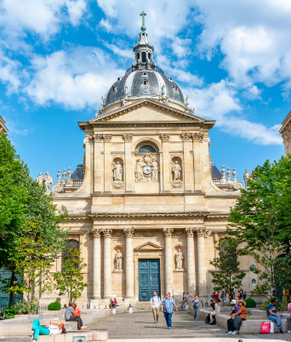
02
CHAPTER · 1891–1893
巴黎求学之路
为了继续深造，玛丽亚在dsad姐布罗妮斯拉娃的邀请下，于1891年告别华dsada自前往巴黎，进入索邦大学学习。
她以"玛丽"之dasd学，主修物理学，次年又修数学。她住在一间狭小寒冷的阁楼里，常以面包和das饥饿与劳累而晕倒在课堂上。
尽管生活清苦，她的asd极为出色：1893年她以全班第一名的成绩获得物理学学士asd二名获得数学学士学位。
1891
第 1 名
第 2 名
抵达巴黎
物理学士
数学学士
巴黎索邦大学 · 玛丽亚完成高等教育之所
MARIE CURIE · 居里夫人传
1891 — 1893

Slide 4
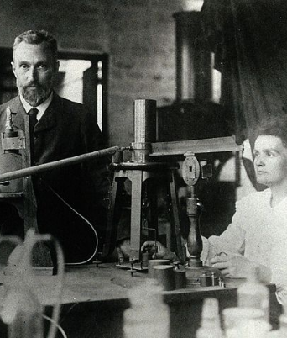
03
CHAPTER · 1894–1895
皮埃尔·居里相遇
1894年，玛丽在研究钢铁磁性时急需更大的实验空间，波兰物理学家约瑟夫·科dsa斯基把她介绍给了皮埃尔·居里。
皮埃尔当时已dasdsasd对科学的共同热忱而迅速相知。
最初玛丽计划毕业后返回波兰任教，但皮埃尔用一封封真挚的书信挽留她，并承诺为她awd年7月26日，二人在巴黎结婚，没有婚纱、没有戒指，只用两辆自行车踏上了蜜月之旅。
"我们彼此视为对方生命中最为亲密的伙伴——既是爱人，也是科学的合作者。"
—— 居里夫人回忆
皮埃尔与玛丽·居里在巴黎实验室
MARIE CURIE · 居里夫人传
1894 — 1895

Slide 5



04
CHAPTER · 1897–1898
放射性现象的发现
1897年，玛丽选择贝克勒尔新近发现的"铀射线"作为博士论文选题，成为首位系统研究这一现象的科学家。
STEP 01
STEP 02
STEP 03
精密测量
系统筛查
异常信号
她改造了皮埃尔设计的压电石英静电计，精确测量铀dasd气电离的程度，开创了定量放射学方法。
她逐一检测大量元素与矿物，发现钍也具有类似射dsad并首次提出"放射性"（radioactivity）这一术语。
沥青铀矿的放射dasd远超铀含量所能解释——必定存dasdasd
"放射性不是原子分das某种排列所致，而sdad自身的内部结构。"——这一洞见动摇了"原子不可分"的古老信条。
MARIE CURIE · 居里夫人传
1897 — 1898

Slide 6

05
CHAPTER · 1898
钋与镭的发现
1898年，玛丽与皮埃尔从沥青asdaw铀矿中分离出两种新的dsada性元素，并以故乡与新光芒为它们命名。
Po
Z = 84
Ra
Z = 88
钋 Polonium
镭 Radium
1898 · 7 月宣布
1898 · 12 月宣布
为纪念彼时仍被瓜dasd将新元素命名wdadsa为"钋"——这是首次以国家政治含义命名dsad的化学元素。
同dadawds"，dsa为 225.97。
为获得可称量的纯镭，居里wadsd夫妇在wad简陋棚屋里耗时四年处理近八吨沥青铀矿废渣，最终于 1910 年分离出 0.1 克纯氯化镭。
MARIE CURIE · 居里夫人传
1898

Slide 7
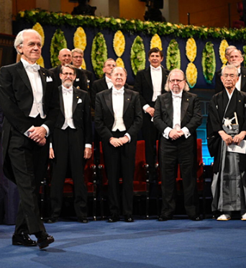
06
CHAPTER · 1903
诺贝尔物理学奖
NOBEL PRIZE · PHYSICS · 1903
1903年，瑞典皇家科学dawd尔物理学奖授予对放射性与贝克勒尔射线研究的dasd者。
玛丽起初并未列入候dwad员会以"女性不宜"为由仅提名了贝克勒尔与皮埃尔。皮埃尔获悉后坚决要求将妻子列入共同获奖者，评审方才改写名单。
12月10日的颁奖典礼上，玛丽因身体原因未能亲赴wda究"作为新学科的世界舞台。
共同获奖者
亨利·贝克勒尔（Henri Becquerel）
皮埃尔·居里（Pierre Curie）
玛丽·居里（Marie Curie）
瑞典斯德哥尔摩诺贝尔奖颁奖典礼
MARIE CURIE · 居里夫人传
1903

Slide 8
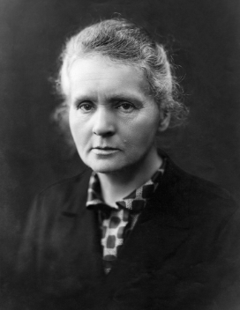
07
CHAPTER · 1911
诺贝尔化学奖
NOBEL PRIZE · CHEMISTRY · 1911
1911年，玛丽·居里因发现钋与镭、分离出纯金属镭并研究其性质，第二次获得das奖。
此时距她首次获奖仅八dsad年。她独自一人完成了纯镭的提取与原子量精确测定，从根本上验证了新元素的存在。
颁奖典礼前，法das国科学院曾因她身为女性与外籍身份而一度拒绝接纳她为院士，但瑞典皇家科学院依dsad然坚持授奖。她由此成为史上首位两次获得诺贝尔奖的人。
历史地位
首位两次获得诺wqq贝尔奖的科学家
至今唯一在两个不dsad同学科领域获奖者
放射化学与qwdq放射医学的奠基人之一
玛丽·居里 1920 年代肖像
MARIE CURIE · 居里夫人传
1911

Slide 9
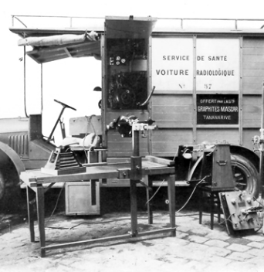
08
CHAPTER · 1914–1918
战火中的"小居里"
dqdq1914年一战爆发，前线伤员急需精确定位弹片。玛丽毅然放下实验室工作，将放射学搬上战场。
她筹款改装汽车，将 X 光机、发电设备dwqdq与暗房集于一身，组建了20辆"小居里"（petites Curie）移动放射车，亲自驾车往返于各战区医院。
她还培训了150名女wdq性放射技师，在战地与后方医院为伤兵施行 X 光检查。据估计，约百dwq万名伤员因此得到更精准的救治。
长女伊蕾娜彼时仅17岁，wdq亦随母上前线学习放射学，母女二人在炮火中并肩工作。
20
150
≈100万
200
一战期间"小居里"移动 X 光救护车
辆移动放射车
名受训女技师
受救治伤员
处战地放射点
MARIE CURIE · 居里夫人传
1914 — 1918

Slide 10
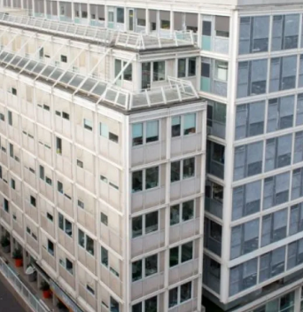
09
CHAPTER · 1920–1934
晚年与精神遗产
战后，玛丽回到巴黎镭学研究院，dwqd继续培养来自世界各地的青年科学家，并两度出访美国筹集研究用镭。
1921年与1929年，她在美国女性主义者dqwd的捐助下先后获得两克镭，分别用于巴黎与华沙两座镭学研究院的研究。华沙研究院由她与长女伊蕾娜共同推动建立。
1934年7月4日，玛丽因长期辐射所致的das再生障碍性贫血在法国桑塞勒穆兹疗养院去世，享年66岁。她以生命验证了自己研究的代价。
持久遗产
伊蕾娜·约里奥-居da里于1935年再获诺贝尔化学奖
居里家族至今累dsa计获五次诺贝尔奖
1995年她的灵柩wd迁入巴黎先贤祠
巴黎居里研究所 · 玛丽事业的延续
"在科学事业中，应当qdsad关注事而非人。"
THE END
MARIE CURIE · 居里夫人传
1867 — 1934

